Slide 1
ОРГАНИЗАЦИЯ СПОРТИВНО-МАССОВОЙ ДЕЯТЕЛЬНОСТИ В ОБРАЗОВАТЕЛЬНЫХ УЧРЕЖДЕНИЯХ САНКТ-ПЕТЕРБУРГА в I полугодии 2023/2024 учебного года
18 октября 2023 года

Slide 2
ВСЕРОССИЙСКИЙ ФОРУМ
ШКОЛЬНЫХ СПОРТИВНЫХ И СТУДЕНЧЕСКИХ СПОРТИВНЫХ КЛУБОВ
«РОЛЬ ПЕДАГОГА И НАСТАВНИКА В РАЗВИТИИ ШКОЛЬНОГО И СТУДЕНЧЕСКОГО СПОРТА»
https://forum.еип-фкис.рф/translations
Всероссийские онлайн-соревнования по шахматам среди команд школьных спортивных клубов
«Королевский гамбит». Дистанционный формат с 11 по 25 ноября 2023 года.
Состав команды: 6 обучающихся 2011-2012 г.р. Заявки принимаются с 16 по 31 октября 2023 года.
Почта: chesscup.ru@gmail.com, с пометкой «Онлайн-соревнования ШСК».
Базовый курс тэг-регби в школе. Федерация регби Санкт-Петербурга. Ноябрь 2023 года,
Санкт-Петербург.
«Биатлон в школу, биатлон в ГТО, биатлон в колледж».
Инициаторы - спортивное объединение «Юность России» и компания «ФОРЭС».
Всероссийские игры школьников «Президентские спортивные игры» (по зимним видам спорта).
Январь – февраль 2024 года, ВДЦ «Океан».

Slide 3
НАШИ ДОСТИЖЕНИЯ ПО ИТОГАМ 2022/2023 УЧЕБНОГО ГОДА
ВСЕРОССИЙСКИЕ СПОРТИВНЫЕ ИГРЫ ШКОЛЬНЫХ СПОРТИВНЫХ КЛУБОВ
ПРИЗЕР - ШСК «Атлант» ГБОУ лицея № 150 Калининского района Санкт-Петербурга
Педагоги: Аверина Жанна Васильевна, Павличенкова Елена Павловна
Методист района, курирующий ФСД, - Громова Наталья Александровна
ВСЕРОССИЙСКАЯ ЗАОЧНАЯ АКЦИЯ «ФИЗИЧЕСКАЯ КУЛЬТУРА И СПОРТ – АЛЬТЕРНАТИВА ПАГУБНЫМ ПРИВЫЧКАМ»
ПОБЕДИТЕЛЬ - ГБОУ школа-интернат №49 Петродворцового района Санкт-Петербурга
«Школа здоровья»
ПРИЗЕРЫ:
ГБОУ лицей №419 Петродворцового района Санкт-Петербурга
ГБОУ СОШ №215 Фрунзенского района Санкт-Петербурга
ГБОУ СОШ №213 с углубленным изучением английского языка Фрунзенского района
Санкт-Петербурга

Slide 4
НАШИ ДОСТИЖЕНИЯ ПО ИТОГАМ 2022/2023 УЧЕБНОГО ГОДА
ВСЕРОССИЙСКИЙ КОНКУРС ПРОФЕССИОНАЛЬНОГО МАСТЕРСТВА СРЕДИ ПЕДАГОГИЧЕСКИХ РАБОТНИКОВ, ОСУЩЕСТВЛЯЮЩИХ ОБУЧЕНИЕ ДЕТЕЙ ПО ДОПОЛНИТЕЛЬНЫМ ОБЩЕОБРАЗОВАТЕЛЬНЫМ ПРОГРАММАМ В ОБЛАСТИ ФИЗИЧЕСКОЙ КУЛЬТУРЫ И СПОРТА
ЛАУРЕАТ - Михайлов Антон Викторович, педагог дополнительного образования ГБОУ СОШ № 492 Фрунзенского района Санкт-Петербурга
РЕГИОНАЛЬНЫЙ МАРАФОН ПО ВЫЯВЛЕНИЮ ЛУЧШИХ ПРОЕКТОВ РЕГИОНАЛЬНЫХ РЕСУРСНЫХ ЦЕНТРОВ ФИЗКУЛЬТУРНО-СПОРТИВНОЙ НАПРАВЛЕННОСТИ
ЛАУРЕАТ - Городской координационный центр по физкультурно-спортивной работе с образовательными организациями ГБНОУ «Балтийский берег»
ВСЕРОССИЙСКИЙ СМОТР-КОНКУРС НА ЛУЧШУЮ ПОСТАНОВКУ ФИЗКУЛЬТУРНОЙ РАБОТЫ И РАЗВИТИЕ МАССОВОГО СПОРТА СРЕДИ ШКОЛЬНЫХ СПОРТИВНЫХ КЛУБОВ ПОБЕДИТЕЛИ:
ШСК «Камелот» ГБОУ СОШ N213 Фрунзенского района Санкт-Петербурга
Михайлова Александра Алексеевна, руководитель ОДОД (ШСК "Палестра") ГБОУ СОШ N322 Фрунзенского района Санкт-Петербурга

Slide 5
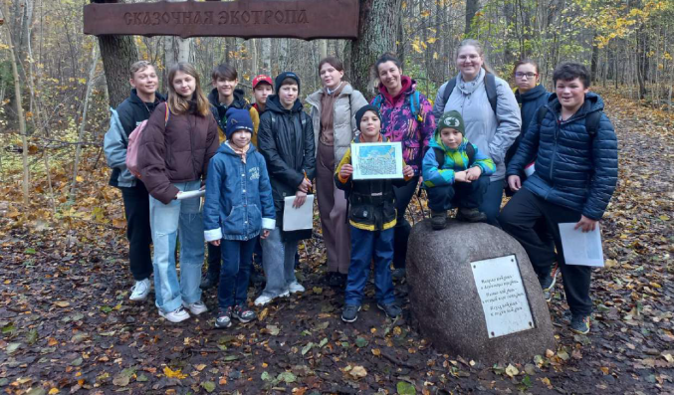
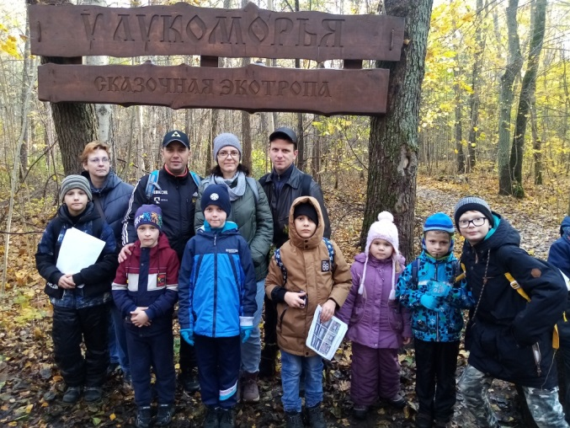
РЕГИОНАЛЬНОЕ ПЕРВЕНСТВО ПО КРАЕВЕДЧЕСКОМУ ОРИЕНТИРОВАНИЮ
«МОЙ ГОРОД – САНКТ-ПЕТЕРБУРГ»
СРЕДИ ОБУЧАЮЩИХСЯ ОБРАЗОВАТЕЛЬНЫХ ОРГАНИЗАЦИЙ
Группа «А»: 8-9 классы Группа «В»: 5-7 классы Группа «С»: 1-4 классы
I этап – 27 сентября-31 октября 2023 года –
«Дудергофские высоты – памятник природы и истории»
II этап – январь-февраль 2024 года – «Сокровища Эрмитажа»
III этап – апрель-май 2024 года – «Екатерингоф – Петра творенье»
Финальный этап – май 2024 года – «Конкурс капитанов»
Фото-ориентирование: выбор фотографий объектов, сделанных в контрольных точках
Трейл-ориентирование: выбор контрольных точек на местности, соответствующих спортивной карте и легенде
Вопросы, связанные с историческими памятниками, находящимися в районе прохождения маршрута
Вопросы, связанные с природными объектами, находящимися на маршруте

Slide 6
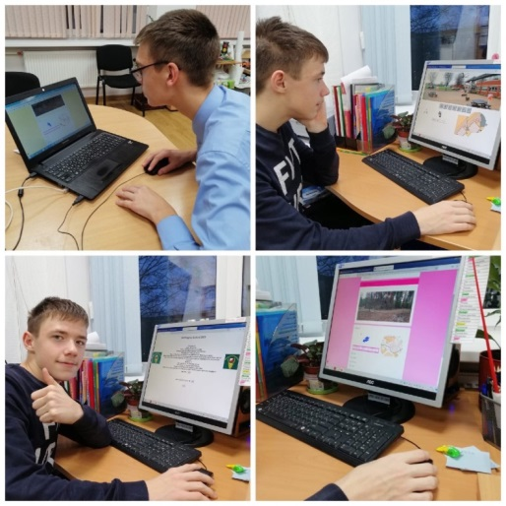
РЕГИОНАЛЬНЫЙ ЭТАП ФИНАЛЬНОГО МЕРОПРИЯТИЯ
«ВСЕРОССИЙСКИЕ ИГРЫ ПО ОРИЕНТИРОВАНИЮ «ТОЧНЫЙ АЗИМУТ»
СРЕДИ ОБУЧАЮЩИХСЯ ОБРАЗОВАТЕЛЬНЫХ ОРГАНИЗАЦИЙ»
ВСЕРОССИЙСКОГО ФЕСТИВАЛЯ СРЕДИ ОБУЧАЮЩИХСЯ, ОБУЧАЮЩИХСЯ
С ОГРАНИЧЕННЫМИ ВОЗМОЖНОСТЯМИ ЗДОРОВЬЯ И ИНВАЛИДОВ ПО ОРИЕНТИРОВАНИЮ НА МЕСТНОСТИ
Время и место проведения
24 октября 2023 года с 10.00 до 20.00 (МСК) в дистанционном формате
16 октября 2023 года с 10.00 (МСК) до 12.00 (МСК) 23 октября 2023 года
Заявки на участие
Программа
16 октября 2023 года 10:00 – начало приема заявок
23 октября 2023 года 12.00 – окончание приема заявок
23 октября 2023 года до 18.00 – рассылка стартовых протоколов
24 октября 2023 года 10.00 – открытие Яндекс-формы трассы
24 октября 2023 года 18:00 – закрытие Яндекс-формы трассы
до 28 октября 2023 года – публикация результатов и решений

Slide 7
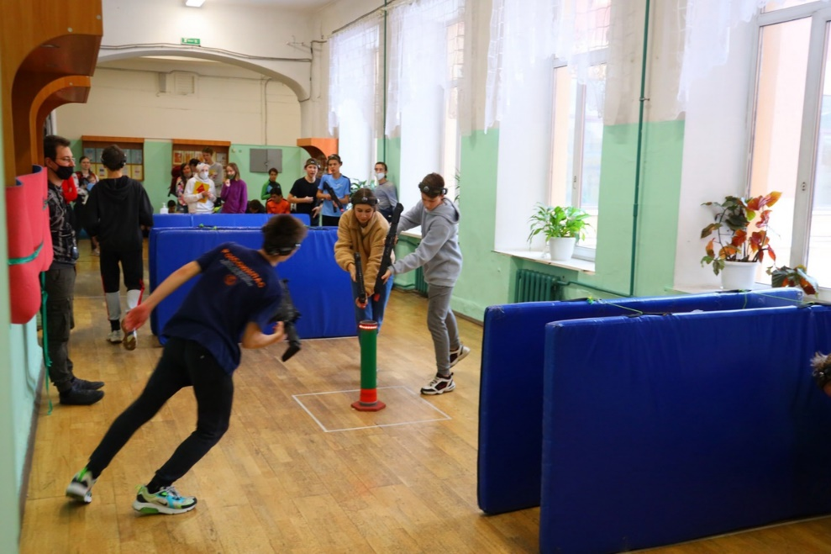
ПЕРВЕНСТВО САНКТ-ПЕТЕРБУРГА ПО ЛАЗЕРТАГУ СРЕДИ ОБУЧАЮЩИХСЯ ОБРАЗОВАТЕЛЬНЫХ ОРГАНИЗАЦИЙ
СОСТАВ КОМАНДЫ
4 человека
Команды: смешанная, девочки, мальчики
Возраст: младшая – 9-11 лет, средняя – 12-15 лет, старшая – 16-18 лет
ПРОГРАММА ПЕРВЕНСТВА
Этап «Обучение»
Вид соревнования «Лазерный биатлон»
Вид соревнования «Биатлон без остановки»
18 ноября 2023 года
Место проведения: ГБОУ СОШ № 303 имени Фридриха Шиллера Фрунзенского района Санкт-Петербурга, ул. Турку, д. 29, корп. 2
Приём заявок - через ЯНДЕКС-форму.
Время открытия ЯНДЕКС-формы 8 ноября 2023 года с 10.00 (МСК)

Slide 8
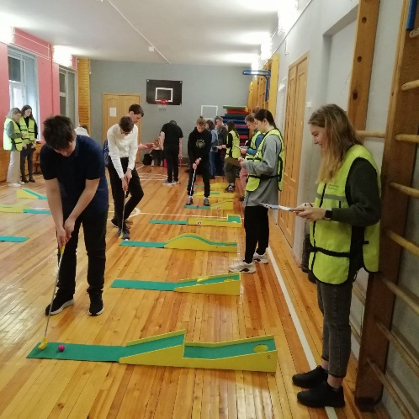
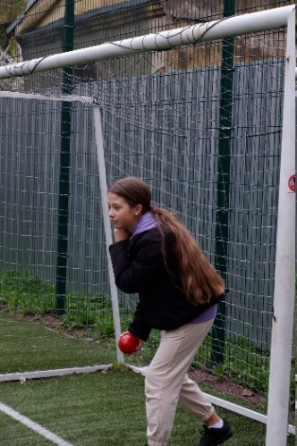
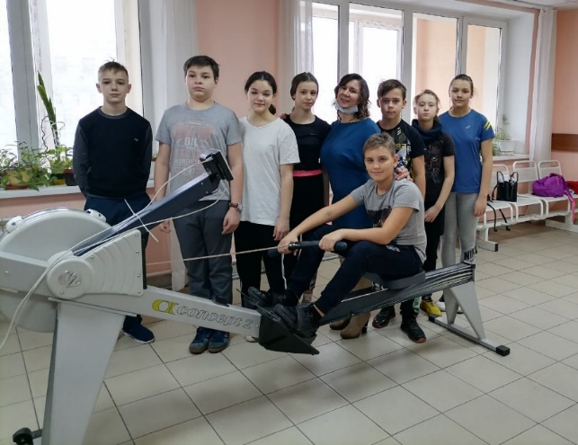
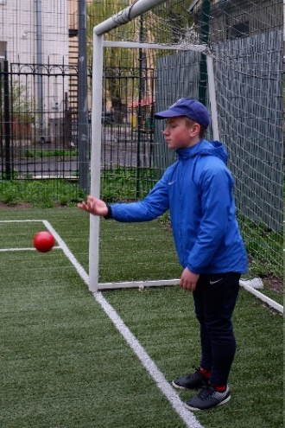
ПЕРВЕНСТВО «СПОРТ ДЛЯ ВСЕХ»
СРЕДИ ОБУЧАЮЩИХСЯ ОБРАЗОВАТЕЛЬНЫХ УЧРЕЖДЕНИЙ САНКТ-ПЕТЕРБУРГА
(ДЛЯ ОБУЧАЮЩИХСЯ С РАЗЛИЧНЫМИ ВОЗМОЖНОСТЯМИ ЗДОРОВЬЯ)
ПРОГРАММА ПРОВЕДЕНИЯ
Спортивное ориентирование (трейл-ориентирование)
Дистанционный этап – 28 ноября 2023 года
Очный этап – апрель-май 2024 года
Гребля-индор – январь-февраль 2024 года
Бочче - апрель-май 2024 года
Мини-гольф – март-апрель 2024 года
Обучающиеся 2010-2013 г.р.
Группа «А»: учащиеся с нарушением слуха/речи
Группа «В»: учащиеся с ЗПР
Группа «С»: учащиеся с нарушениями зрения
Группа «D»: учащиеся с нарушением ПОДА
Группа «Е»: учащиеся с интеллектуальными нарушениями
Группа «О»: учащиеся с различными возможностями здоровья

Slide 9
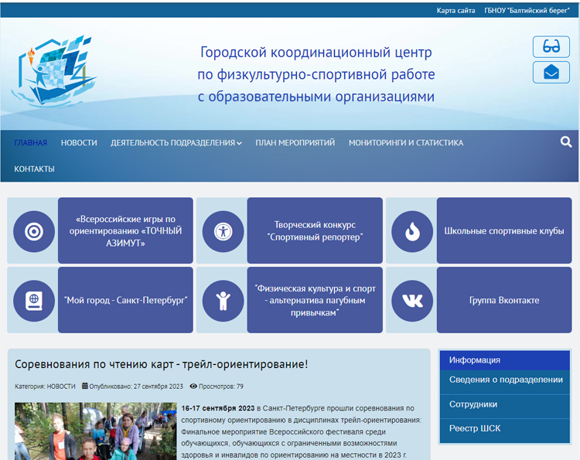
РЕГИОНАЛЬНЫЙ ТВОРЧЕСКИЙ КОНКУРС «СПОРТИВНЫЙ РЕПОРТЕР»
ВОЗРАСТНЫЕ КАТЕГОРИИ
Младший возраст: 1-4 классы
Средний возраст: 5-7 классы
Старший возраст: 8-11 классы
НОМИНАЦИИ
Видеорепортаж
Статья
Фотография (серия до 3-х фото)
ЭТАПЫ КОНКУРСА
Районный этап - 2 октября – 20 декабря 2023 года
Заочный отборочный этап - 25 января – 28 февраля 2024 года
Очный финальный этап - 1 марта – 25 мая 2024 года
fsr.balticbereg.ru

Slide 10
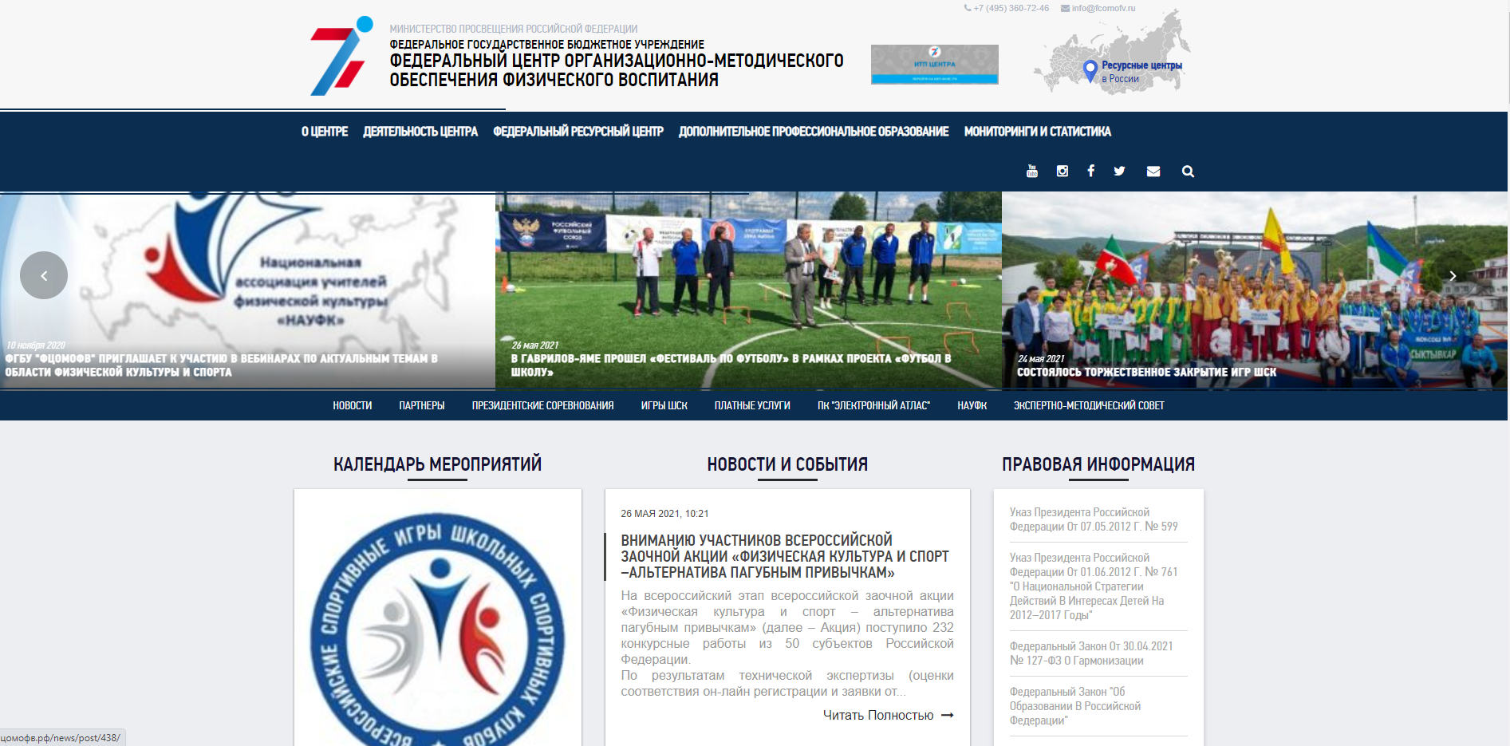
РАБОТА НА ПЛАТФОРМЕ ЕИП-ФКИС.
РЕГИСТРАЦИЯ ШСК ВО ВСЕРОССИЙСКОМ ПЕРЕЧНЕ «РЕЕСТРЕ» ШСК
ЛИЧНЫЙ КАБИНЕТ ШСК
ФГБУ «ФЦОМОФВ» принимает заявки
во Всероссийский реестр
только через регистрацию личного кабинета
на единой информационной площадке
«Физическая культура и спорт в образовании»:
https://еип-фкис.рф/регистрация/
Инструкция по регистрации личного кабинета
на ЕИП доступна по ссылке:
https://еип-фкис.рф/wp-content/uploads/2021/01/Инс...
Инструкция по подаче заявки на регистрацию
школьного спортивного клуба в Едином
всероссийском перечне (реестре) школьных
спортивных клубов доступна по ссылке:
https://еип-фкис.рф/wp-content/uploads/2021/10/Инс...
ШАГ № 1
ШАГ № 2
Органы исполнительной власти субъекта Российской Федерации, осуществляющие государственное управление в сфере образования
и общеобразовательные организации имеют открытый доступ к перечню (реестру) ШСК и мониторингу реестра
https://еип-фкис.рф/сведения-о-шск/

Slide 11
ЕДИНАЯ ИНФОРМАЦИОННАЯ ПЛОЩАДКА ПО НАПРАВЛЕНИЮ «ФИЗИЧЕСКАЯ КУЛЬТУРА И СПОРТ В ОБРАЗОВАНИИ» (ЕИП)

Slide 12
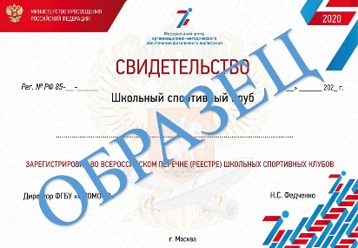
ЕДИНАЯ ИНФОРМАЦИОННАЯ ПЛОЩАДКА ПО НАПРАВЛЕНИЮ «ФИЗИЧЕСКАЯ КУЛЬТУРА И СПОРТ В ОБРАЗОВАНИИ» (ЕИП)
ЛИЧНЫЙ КАБИНЕТ ШКОЛЬНОГО СПОРТИВНОГО КЛУБА НА ЕИП
Для регистрации
Личного кабинета
на единой информационной
площадке ФГБУ «ФЦОМОФВ»
на сайте под категорией
«Школьный спортивный клуб»
заполняется:
Наименование образовательной организации
Полное наименование ШСК
Регион
Федеральный округ
Юридический адрес организации
Фактический адрес организации
ФИО Руководителя образовательной организации
Должность руководителя
Руководитель ШСК
Ссылка на страницу (вкладку) ШСК официального сайта ОО
Телефон образовательной организации
Адрес электронной почты
Пароль
Подтвердить Пароль
Зарегистрироваться
http://фцомофв.рф/ https://еип-фкис.рф/регистрация/

Slide 13
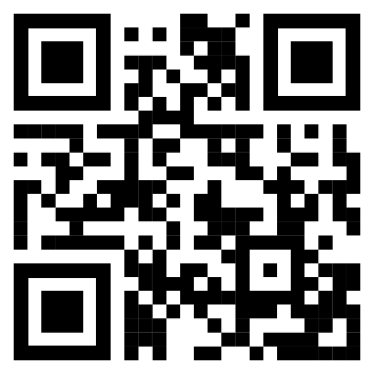
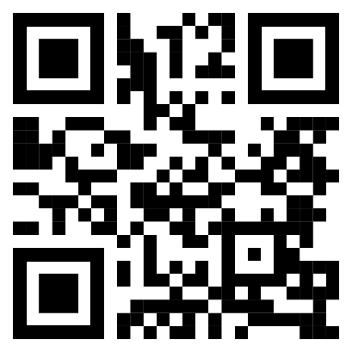
КОНТАКТНАЯ ИНФОРМАЦИЯ ГКЦ ФСР ГБНОУ «БАЛТИЙСКИЙ БЕРЕГ»
Телефон: (812)572-12-90
Электронный адрес: bb.sport@yandex.ru
Telegram-канал: ГКЦ ФСР ГБНОУ «Балтийский Берег»
Cсылка-приглашение: t.me/gkcfsr
ВКонтакте
Telegram

